Slide 1
ChinaVis
CICSC大会安全可视化
2019
SC-Vis：基于传感器数据的异常可视化分析
队员：李浙川，金伟中，李博，王潇梅，许鹏
指导老师：蔡彪，林杰
Notes:
各位老师同学大家好，我是李浙川来自成都理工大学。接下来我向大家分享我们在完成挑战一时的思路以及可视化方案。

Slide 2
一个直观的可视分析解决方案应该是什么样？
Notes:
大家应该都对本次挑战Ⅰ有所了解，我在开始之前提出这样一个问题，一个直观的可视分析解决方案应该是什么样？大家也许各自都有一个自己的展示想法

Slide 3
目录
CONTENTS
可视化
方案
分析思路
总结

Slide 4
01.分析思路

Slide 5
信息：
约五千名参会人员
资深专家、商业大咖、媒体记者、
参赛人员和工作人员等五类人员
背景：
CICSC是一个智能网络安全领域的全国性学术大会
目标：
可视分析方案，发现异常事件
1
题干
分析
Notes:
大家应该对本次挑战赛信息都有所了解，我便不一一叙述

Slide 6
数据：
人员编号(ID)
传感器楼层以及坐标信息(SID)
时间(TIME)
随时间变化的会场传感器数据
ID、SID、TIME三者之间的关联
2
数据
分析

Slide 7
02.可视化方案
Notes:
接下来介绍我们的的SC-Vis项目，

Slide 8
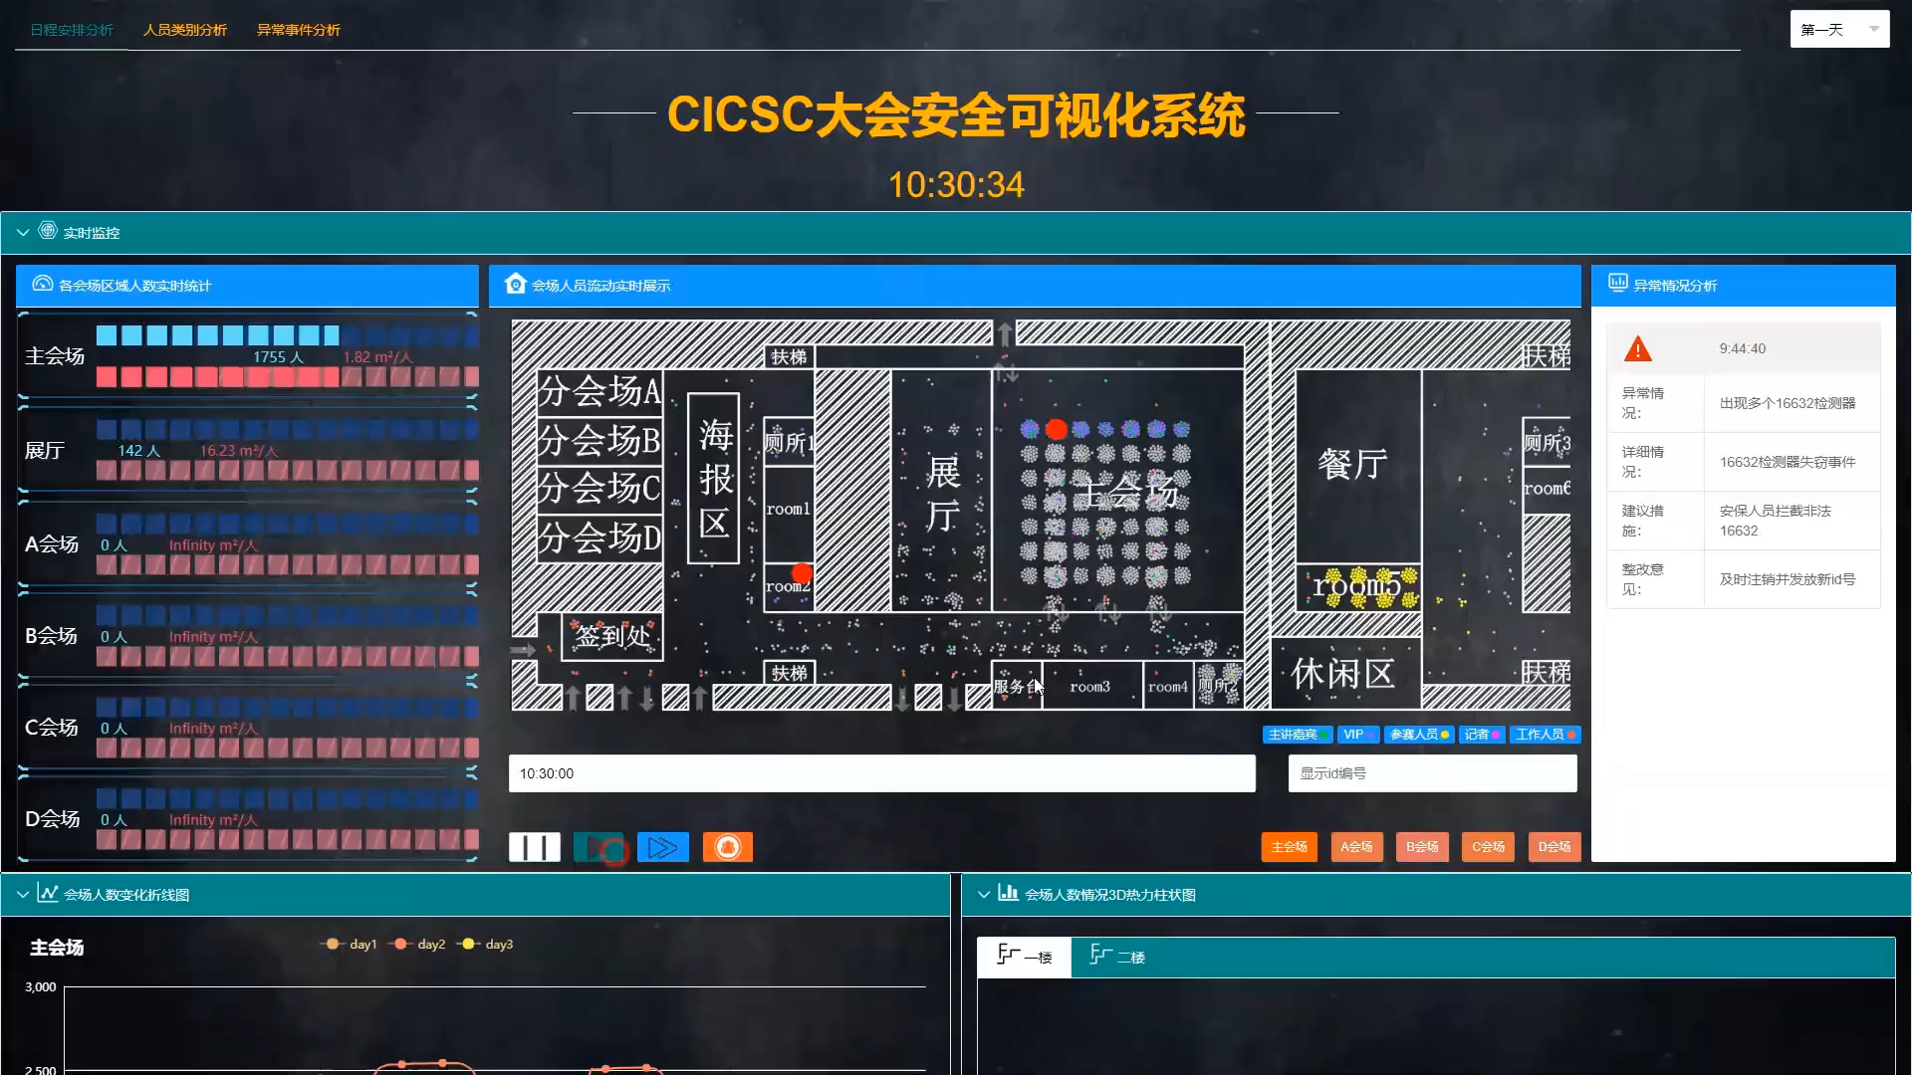
Notes:
首先展示的，这是SC-Vis可视化系统的演示大体流程
该视频展示了我们设计的 SC-Vis可视分析系统的主要特色：动态展示会场人员流动情况；以及动态信息提示；

Slide 9
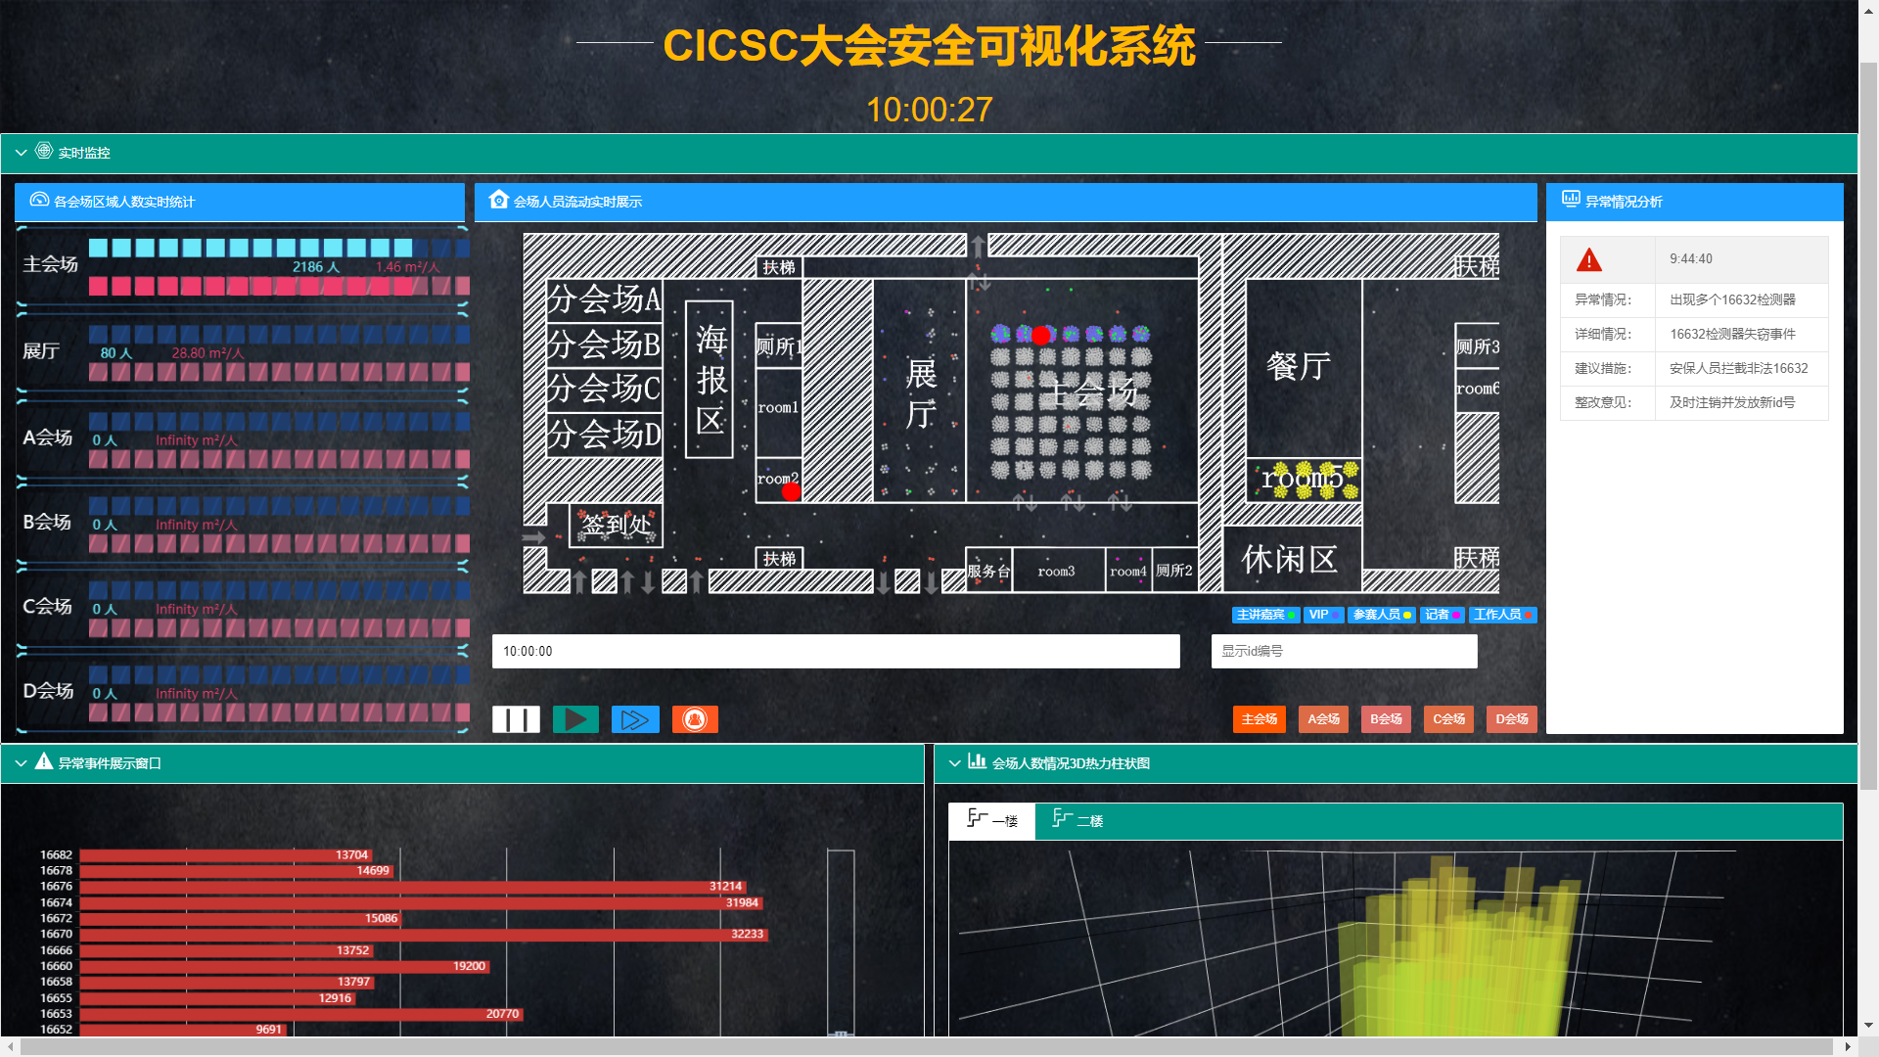
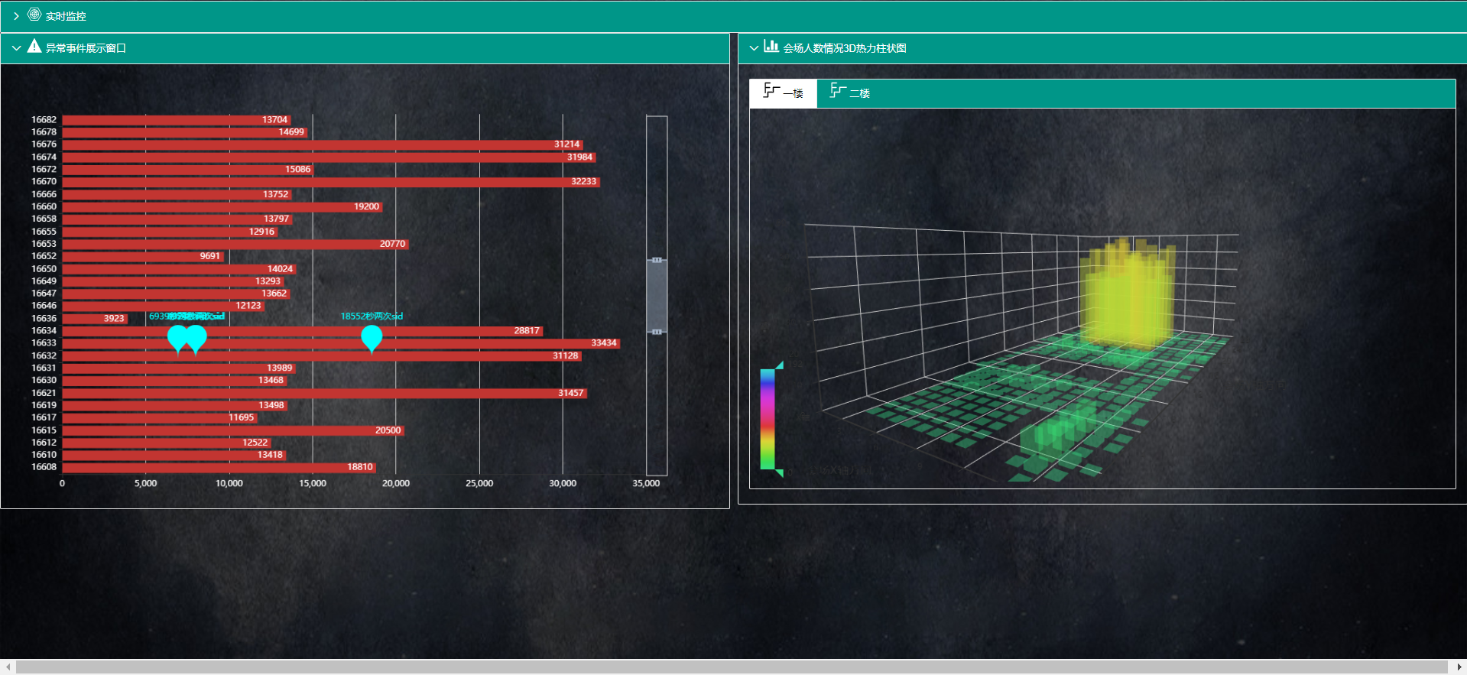
会场人数实时统计条形图
展示各会场人数情况以及会场人数密集程度
异常事件分析
展示窗口
展示会场可能出现的异常，进行数据处理与分析
异常事件警报窗口
展示会场出现的异常问题，以及系统自动给出相对应的处理方案
会场人数情况3D热力柱状图
展示会场各区域人数分布情况
系统概览：基础模块
会场人员力导向图
实时展示会场各部分人员流动情况
Notes:
基于挑战赛提出的分析任务，我们设计的 SC-Vis可视分析系统由基础模块和个体分析模块组成；基础模块用于研究会场整体人员流动情况以及会场可能出现的异常问题分析
其中实时监控板块包含了：
会场人员力导向图：用于实时展示会场人员整体流动情况
会场人员实时统计条形图：实时展示各会场人数以及密集程度
异常事件报警窗口：展示会场出现的异常问题，以及系统自动给出相对应的处理方案
点击绿色实时监控，便可收起
异常事件分析展示窗口：展示会场可能出现的异常，进行数据处理与分析
会场人数情况3D热力柱状图：展示会场各区域人数分布情况

Slide 10
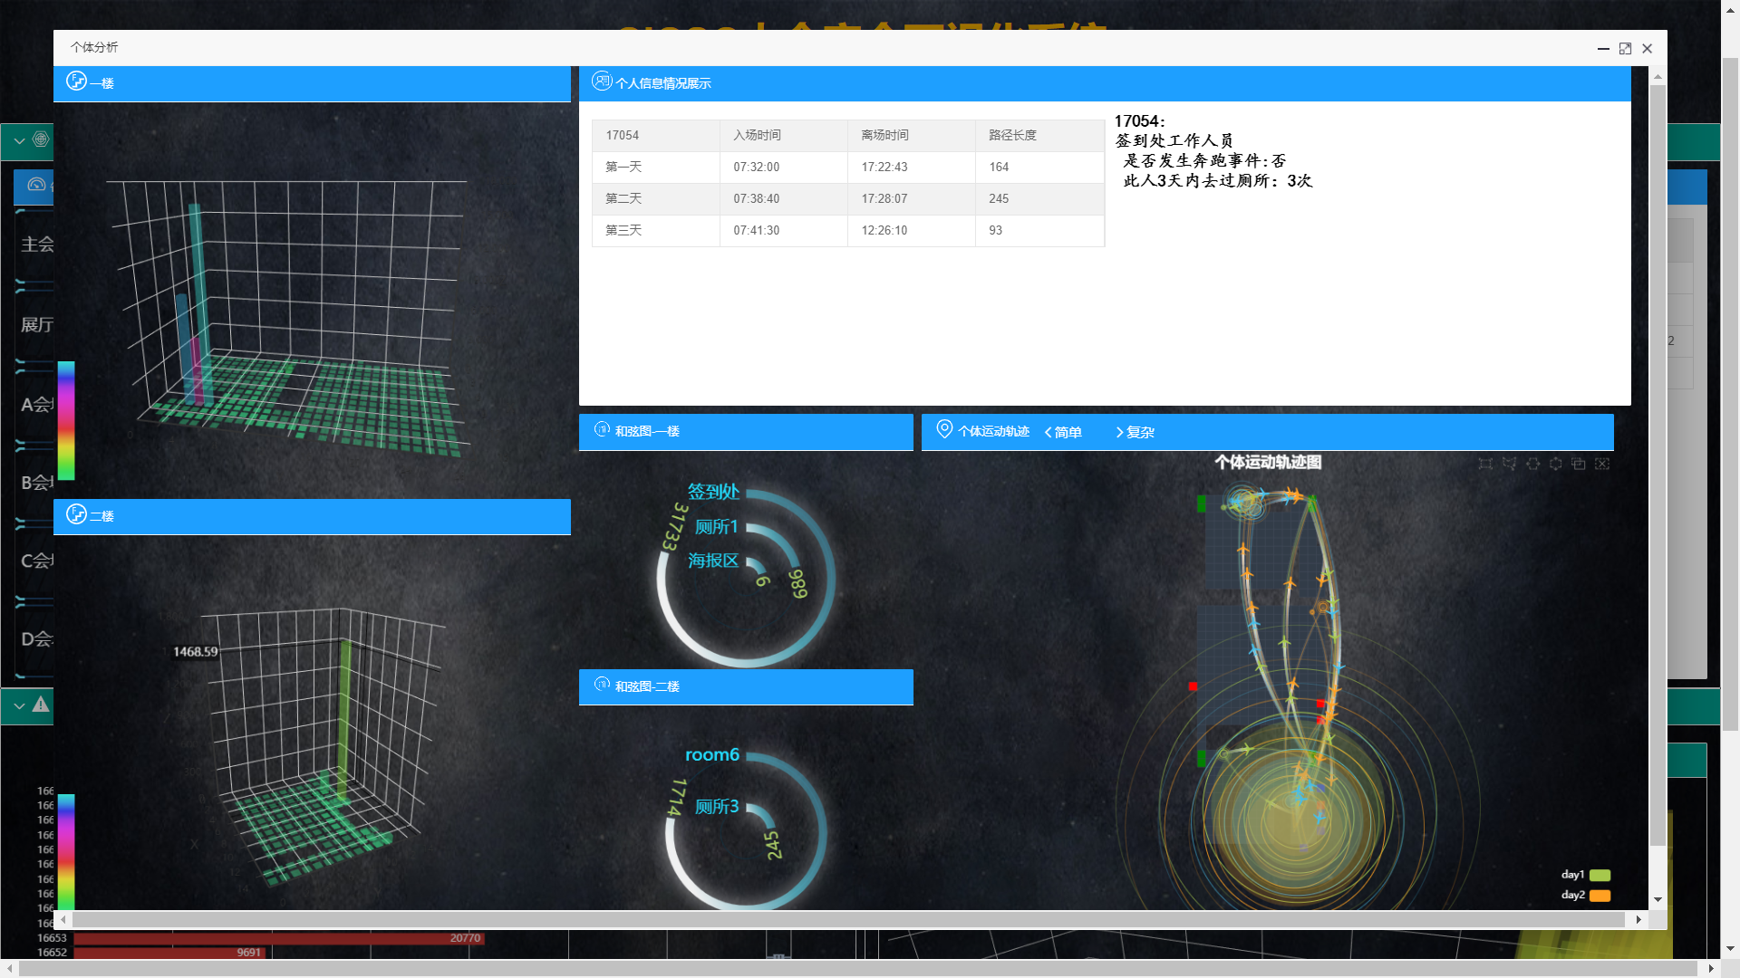
3D条形柱状图
展示该人该天在会场各处的停留时间以及各处比较情况
系统概览：个体分析模块
个体相关信息展示
展示该人该天在会场进入情况、有可能的人员类型以及该人具体相关信息
个体运动轨迹
展示该人各天在会场的具体运动情况以及地点停留情况
和弦图
展示该人该天在主要会场各处的停留时间情况
Notes:
个体分析模块用于查看人员的详细行为，帮助用户对异常人员进行细节探索。用户可以点击实时会场人员的节点（或者点击选中实时动态粒子图），获取该人的详细信息；
该模块包括：
3D条形柱状图展示该人该天会场的具体停留比较情况；
个体信息展示该人员类别信息以及其他相关信息；
和弦图展示该人主要会场停留情况；
个体运动轨迹展示该人三天内的会场运动情况；我们可以利用个体信息模块视图总结该人三天内的总体移动模式，该模块用于对会场出现人员进行一个身份预测以及会议喜好程度的预测。

Slide 11
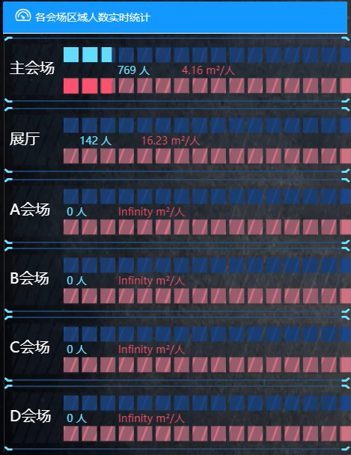
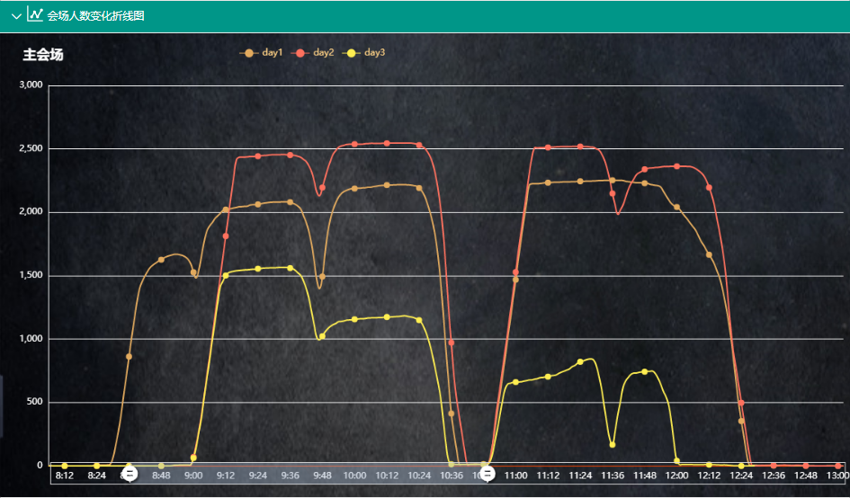
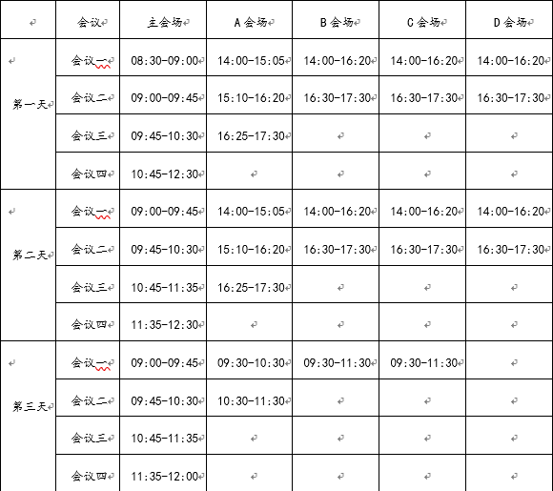
Ⅰ
推测会议期间主会场和各分会场的日程安排
会场人数
实时统计
会场人数
折线图
会场日程安排表
Notes:
针对挑战 1 的问题
我们从各会场人数实时统计入手，将得到的实时人数做成会场人数变化折线图，我们通过梯度下降和梯度上升的
情况判断出各会场会议的起止时间

Slide 12
Ⅱ
分析会场内的人员类型以及移动规律
对会场功能进行身份划分
对人员路径以及停留时间分析
结合会场场地信息进行整合
Room1为分会场茶歇区
Room2为嘉宾休息室
Room3为主会场茶歇区
Room4为记者准备室
Room5为黑客大赛场地
Room6为工作人员准备室
粗略的划分结果
工作人员74名，
特殊嘉宾300名，
参赛人员199名，
参会记者30名，
普通观众4653名
根据特殊房间的具体功能
Notes:
根据特殊房间的具体功能推测出以下几类人员以及人员数量

Slide 13
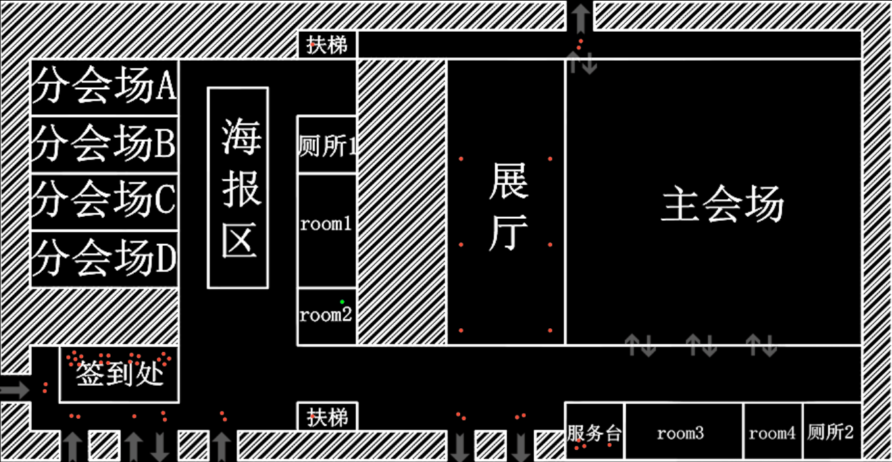
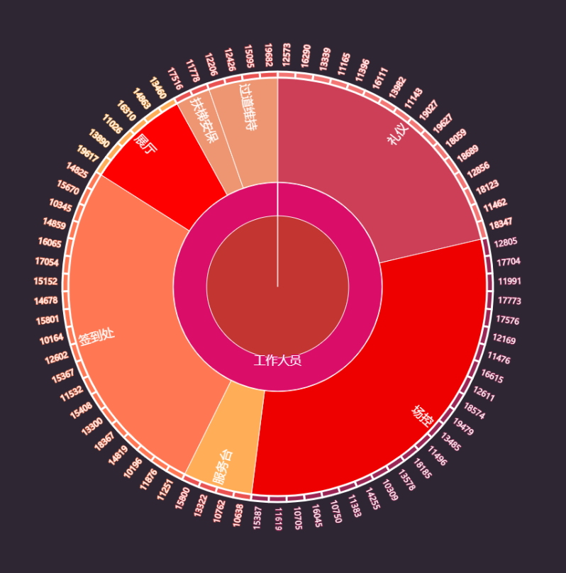
Ⅱ
分析会场内的人员类型以及移动规律
对会场功能进行身份划分
对人员位置以及停留时间分析
结合会场场地信息进行整合
工作人员具体职能划分
Notes:
通过实时会场人员力导向图，可以很清晰地得到工作人员的具体工作职能，得到右侧的工作人员职能划分旭日图

Slide 14
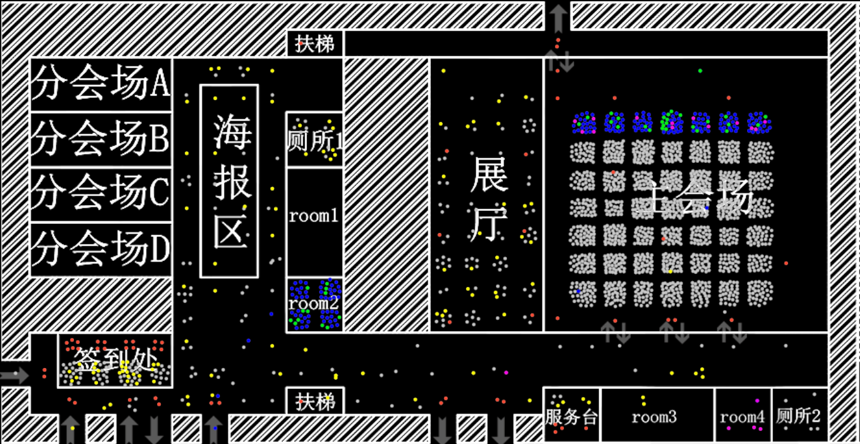
Ⅱ
分析会场内的人员类型以及移动规律
对会场功能进行身份划分
对人员位置以及停留时间分析
结合会场场地信息进行整合
特殊嘉宾划分：
资深专家和商业大咖51名
VIP会员249名
Notes:
对会议期间的特殊位置进行统计分析，可以得到会议主讲台长期停留可能为资深专家和商业大咖进行会议报告，其余的特殊嘉宾便为VIP会员。

Slide 15
Ⅱ
分析会场内的人员类型以及移动规律
对会场人员进行身份划分
对人员路径以及停留时间分析
结合会场场地信息进行整合
工作人员74名，其中分为过道维持人员、礼仪、签到处、展厅、场控、服务台、扶梯安保，共计七种类型
特殊嘉宾300名，其中分为资深专家和商业大咖51名，VIP会员249名
参赛人员199名，
参会记者30名，
普通观众4653名
Notes:
通过我们刚刚分析的会场相关信息，进而得到最终的结果，得到了工作人员74名分为七种类型。特殊嘉宾分为两种类型等等具体的人员类型。

Slide 16
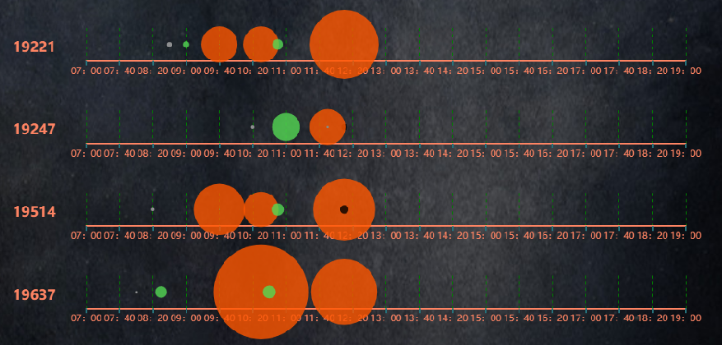
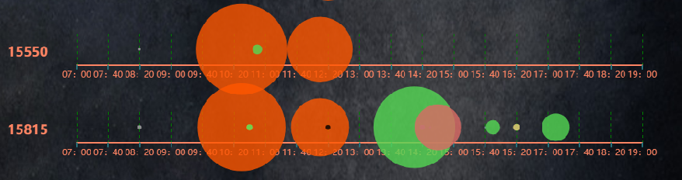
Ⅱ
分析会场内的人员类型以及移动规律
id
移动规律
横轴代表时间
颜色代表场地
圆圈大小代表停留时间
结合人员个体轨迹图、气泡图进行分析观察，可以得出各人员类型大体移动规律；
再具体一点分析可以得出各人员类型中小团体的移动规律。
Notes:
对已划分的人员将其停留的位置以及停留时间使用气泡图展示，可以得到该类型人员的整体移动规律，

Slide 17
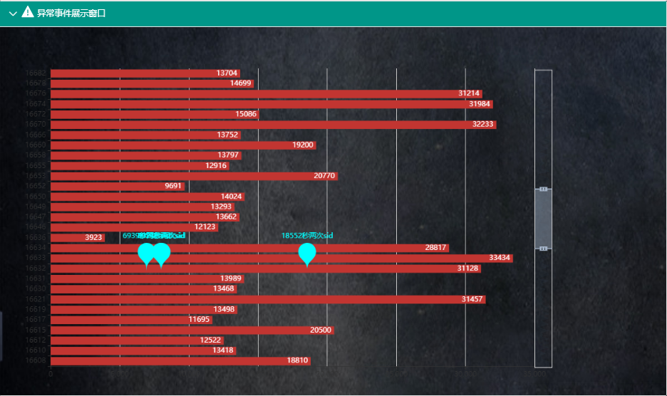
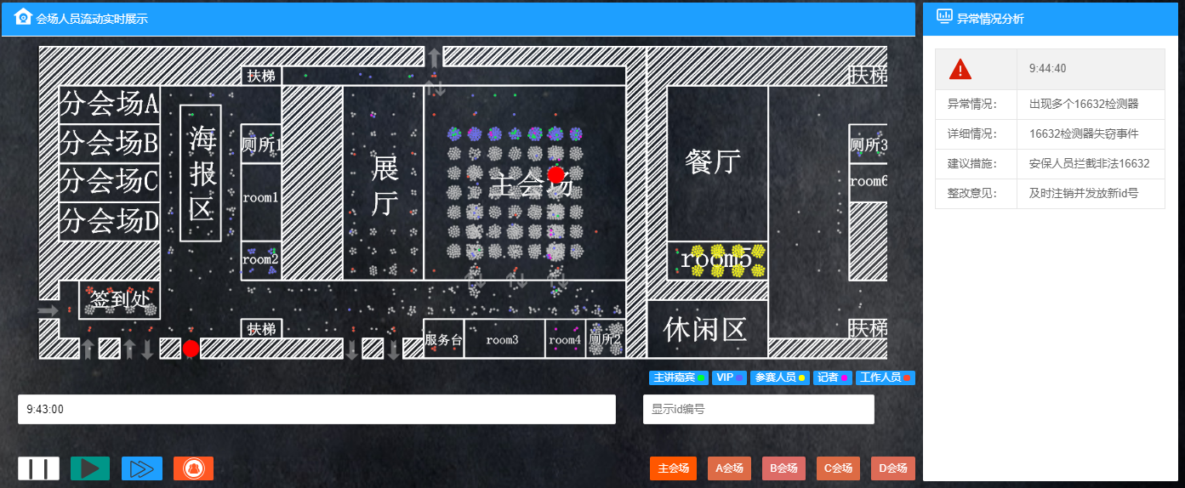
Ⅲ
值得关注的会场异常事件以及潜在的威胁
1
16632电子胸牌失窃事件
Notes:
首先我们平常是如何确定电子胸牌失窃呢？我觉得最简单的方法是，在同一时间刻度出现了多个胸牌坐标信息，进而继续分析当天的sid在同一时间刻出现的次数；
然后再通过会议期间参会人员的移动信息入手，发现在第一天16632的电子胸牌在同一时刻出现两个位置信息，并将其轨迹分离开来，在图中两个红点可以看到，其中左下方红点为异常人员，右上角为正常参会人员。

Slide 18
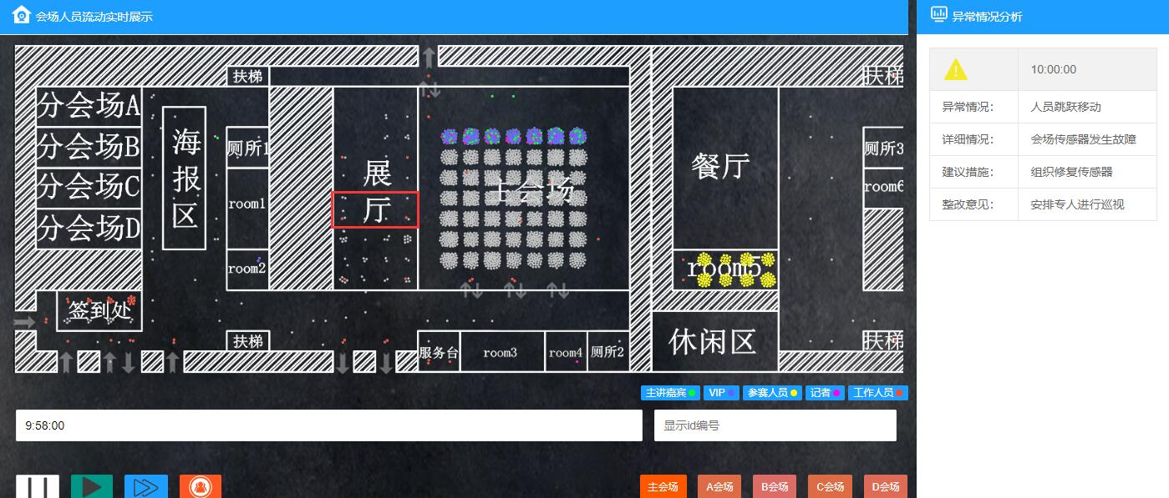
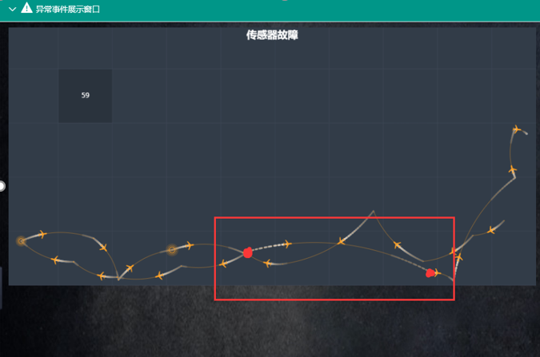
Ⅲ
值得关注的会场异常事件以及潜在的威胁
2
会场传感器故障事件
Notes:
首先分析会议期间参会人员移动信息，发现在第二天，位于展厅的红色框选区域的传感器出现了故障，有638人的部分路径发生了丢失，
其次其中以10068的轨迹路径为例，可以看出该人在展厅的路径发生跳跃，

Slide 19
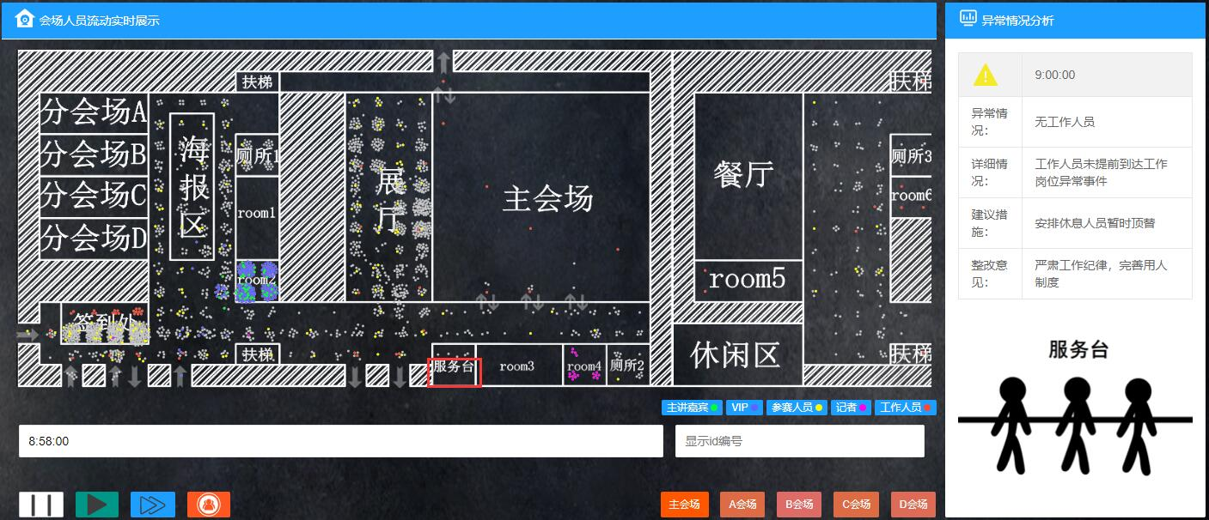
Ⅲ
值得关注的会场异常事件以及潜在的威胁
3
服务台等多处场地
工作人员迟到事件
Notes:
首先对工作人员到位情况进行统计，发现在第二天当参会人员已有部分进入场馆并且前往服务台、展厅、主会场时，负责这三个区域的工作人员且尚未提前到场，如红色框选区域。

Slide 20
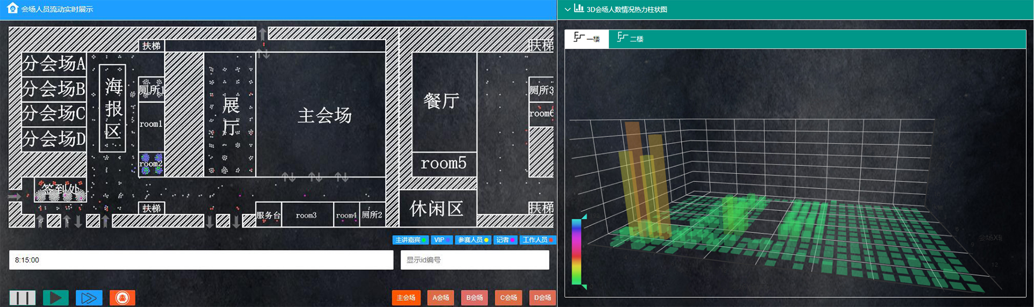
Ⅲ
值得关注的会场异常事件以及潜在的威胁
4
会场多处地点的拥堵事件
4.1 三天签到处签到进度缓慢
Notes:
对会场人数情况实时统计，发现于第一天8:00-9:10、第二天8:30-9:15、第三天8:30-9:40，三个时间段在签到处出现人员拥堵的异常情况

Slide 21
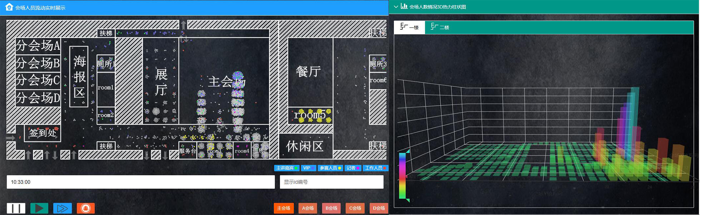
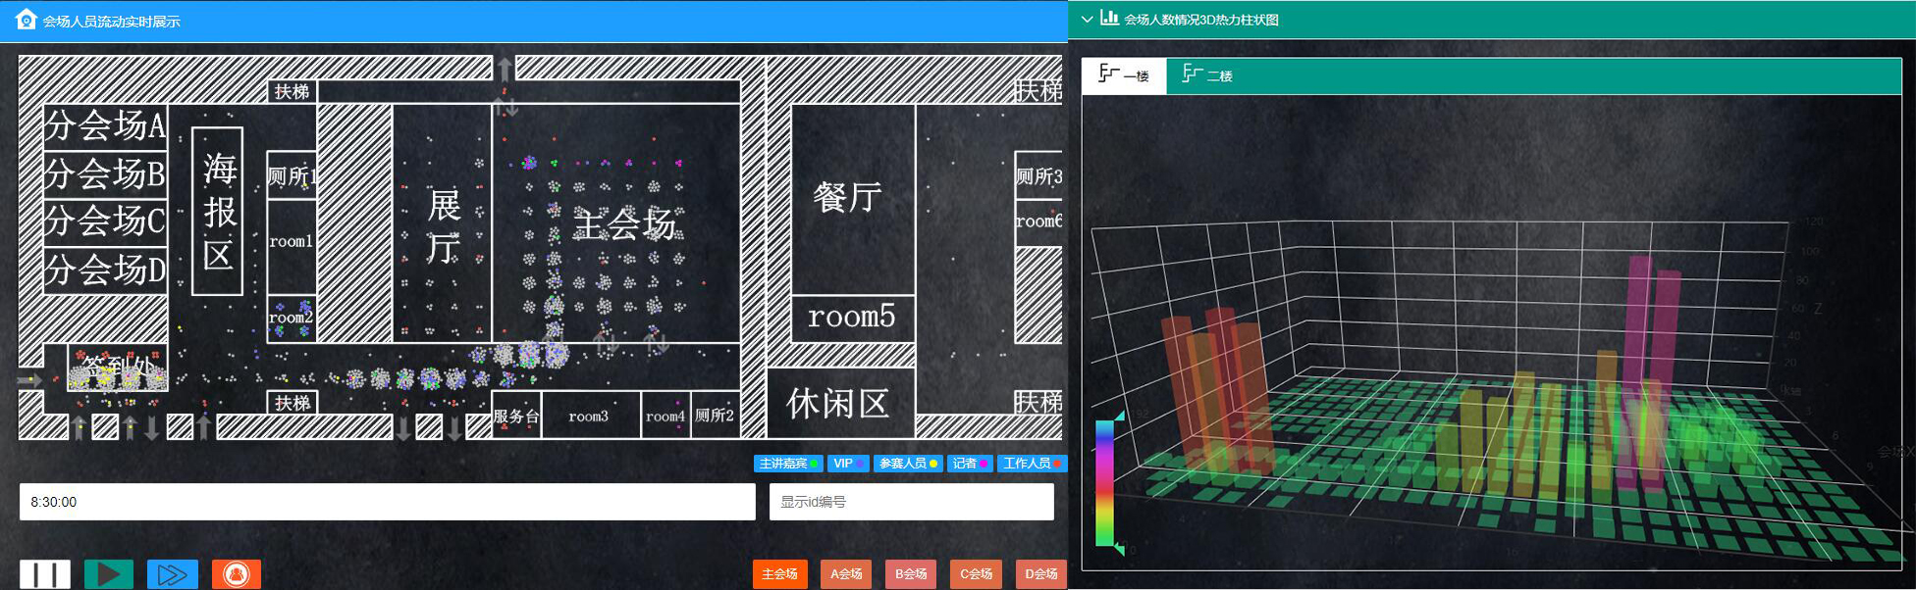
Ⅲ
值得关注的会场异常事件以及潜在的威胁
4
会场多处地点的拥堵事件
散会
开会
4.2 主与各分会场开会与散会时，出入口发生拥堵
Notes:
会议三天，会议开会与散会时在会场出入口均出现大量人数拥堵，

Slide 22
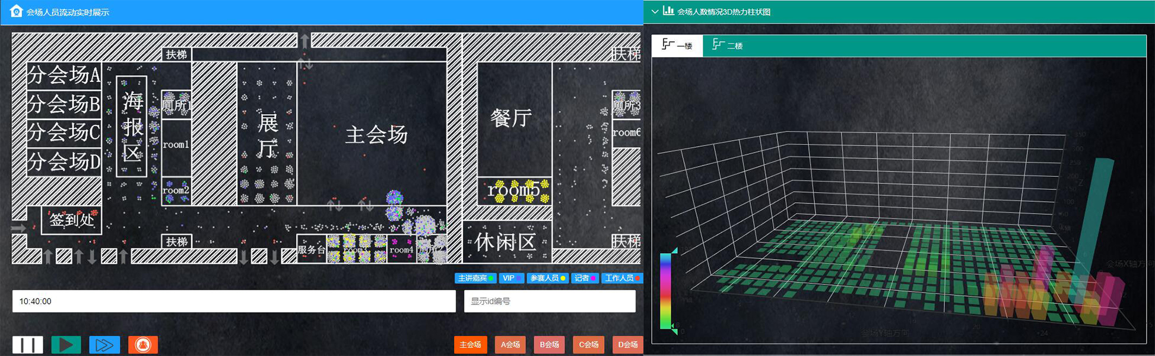
Ⅲ
值得关注的会场异常事件以及潜在的威胁
4
会场多处地点的拥堵事件
4.3 会议茶歇期间，厕所发生拥堵
Notes:
会议三天内，在会议结束后，大量人员前往厕所，导致厕所门口出现人员拥堵的情况，

Slide 23
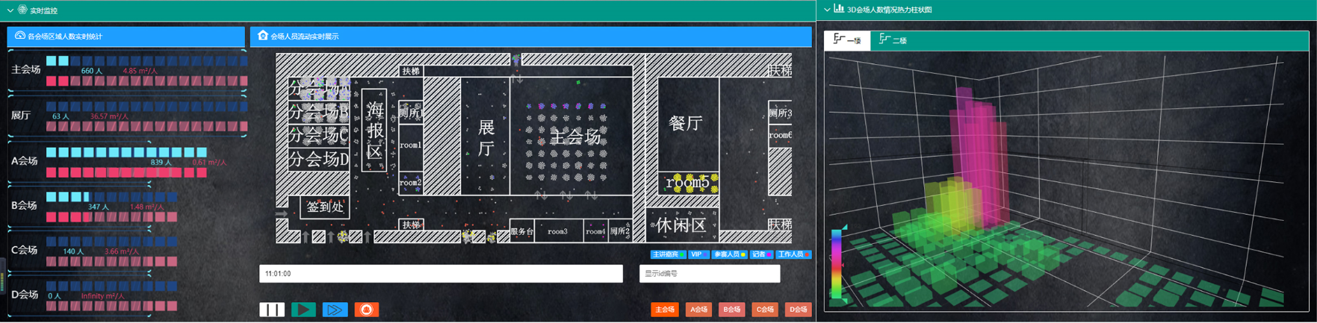
Ⅲ
值得关注的会场异常事件以及潜在的威胁
5
A会场人员数量过高事件
Notes:
第三天，A会场人数远远高于正在开会的其他会场的人数，且高于A会场前两天平均会场人数,左侧人数实时统计以及右侧的3D热力柱状图可以看出

Slide 24
Ⅲ
值得关注的会场异常事件以及潜在的威胁
6
其他孤立异常事件
记者行为异常
主会场工作人员中午提前离场,前往room6开会，如若会场发生异常事件，主办方无法及时处理，实为异常。
D会场工作人员安排异常:每个分会场有两个工作人员同时负责，而负责维持D会场场内秩序的15387、10705两人各自负责一天的工作内容
Notes:
前面我所提到的异常事件均为，相对重要的异常，还有许多相对零碎的异常事件我便不一一列举，如….值得主办方关注。

Slide 25
03.总结

Slide 26
优势
不足
设计出全面、直观的可视分析系统SC-Vis，其中实时交互与实时异常警告弹窗是我们的一大特点。
我们的系统使用动态分析出可能出现的异常问题，相对较好地完成了大赛交代的任务。
①许多方面还缺乏一些详细深入地挖掘；
②缺乏部分视图之间的联动；
③以及系统颜色搭配有待改进
Notes:
最后我将对我们的项目做一个总结，我们的优势在于…
设计出全面、直观的可视分析系统SC-Vis，其中实时交互与实时异常警告弹窗是我们的一大特点。
我们的系统使用动态分析出可能出现的异常问题，相对较好地完成了大赛交代的任务。

Slide 27
Q&A

Slide 28
Thank you!
感谢聆听
联系方式
李浙川， cdutlzc@gmail.com
金伟中，kimjwz512@gmail.com
李博，2524722791@qq.com
王潇梅，735733648@qq.com
许鹏，2315869432@qq.com
Notes:
谢谢大家！

